Slide 1
Spring!! Listen and repeat ☺ Clique sur les images pour entendre le singulier ou le pluriel de chaque mot. Parfois, tu entends /s/, et parfois /z/… sois bien attentif pour répéter correctement!

Slide 2
Little animals in the tree…

Slide 3
Big animals in the tree…

Slide 4
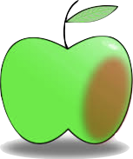
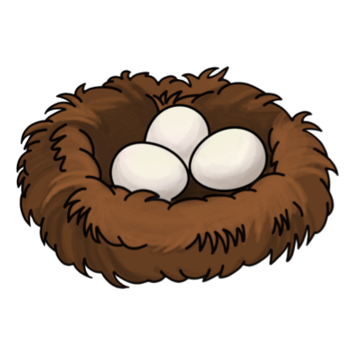
What else in the tree?

Slide 5
A toi de jouer:
Choisis 3 mots parmi ceux présentés.
Entraine toi à les dire au singulier et au pluriel, puis crée ton Jazz chant
« Look, look, theres’s a/an…..in the tree,
I like ….., one, two, three!
Look, look, theres’s a/an…..in the tree,
I like ….., and ….. Like me! »

